Slide 1
Моделирование разработки нефтегазовых месторождений

Slide 2
В соответствии с такими моделями будет и организовываться эффективная сырьевая деятельность предприятий. Моделирование состоит из различных стадий. Рассмотрим каждую из них.
Первый этап подразумевает изучение объекта производства. Для создания модели используют различные знания из отраслей наук, таких, как механика, физика пласта, химия сырья и др. Этот этап ответственный за описание процессов, протекающих на производстве.

Slide 3
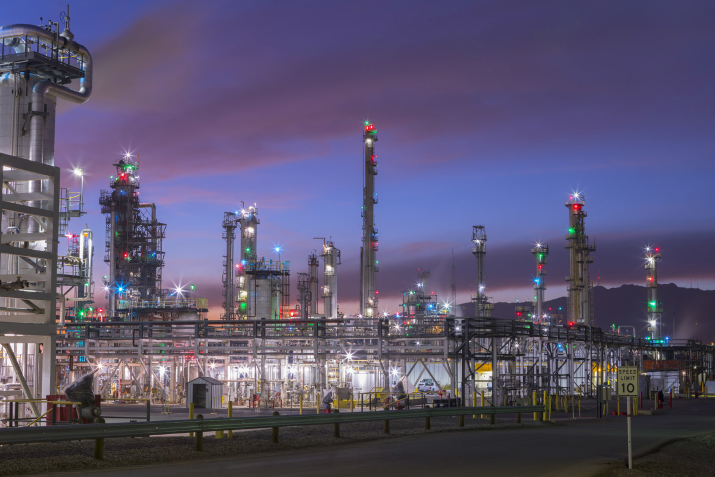

Slide 4
При мониторинге с помощью машинного оборудования следует учитывать следующие аспекты в деятельности:
Эксплуатационные характеристики пласта;
Состав оборудования;
Положение месторождений;
Количество сырья в каждой скважины.

Slide 5
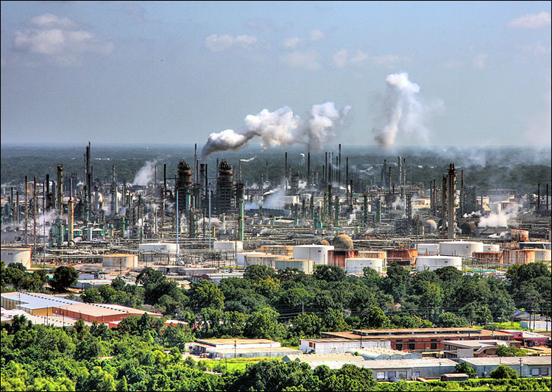

Slide 6
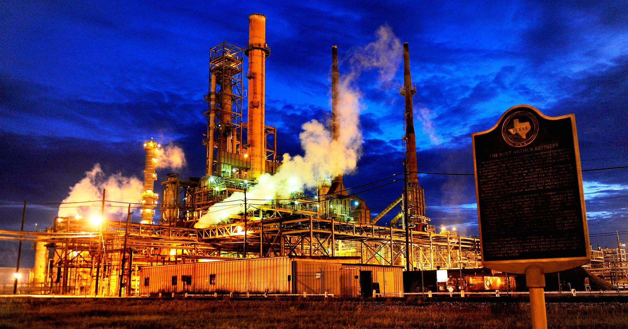

Slide 7
Таким образом, создав модель производства со всеми стадиями развития и технологическими процессами, можно спроектировать экономически выгодное и малозатратное производство сырья. Моделирование на сегодняшний день играет важную роль в организации процессов нефтяной и газовой отраслей.

Slide 8
Спасибо за внимание!!!

